Slide 2

Projec I
Họ tên: Trần Duy Anh
Mssv: 20225256
Lớp: 744276

Slide 3



Tổng quan
Folder src: chưa viết hàm main vì chưa lựa chọn được model, thử nghiệm trong file Analyze
Folder data: lưu các file dữ liệu dạng json line

Slide 4
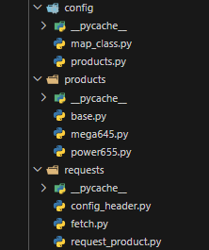
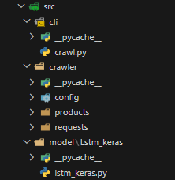

Tổng quan
Folder cli (comand line interface): dùng để cấu hình câu lệnh lấy dữ liệu
Folder crawler: thực hiện lấy dữ liệu
Folder model: các mô hình dự đoán thử nhiệm
Analyze.ipynb : phân tích dữ liệu và sử dụng các mô hình thử nghiệm

Slide 5
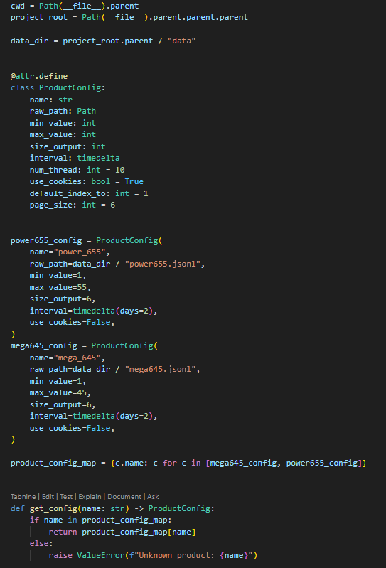

Cụ thể về Folder crawler
File map_class.py : định nghĩa bảng ánh xạ tên sản phẩm với class sản phẩm
File products.py : gồm một class cấu hình sản phẩm viết từ thư viện attr giúp định nghĩa ngắn gọn hỗ trợ tự động hóa các thao tác phổ biến trong class với những thuộc tính như trong hình

Slide 6
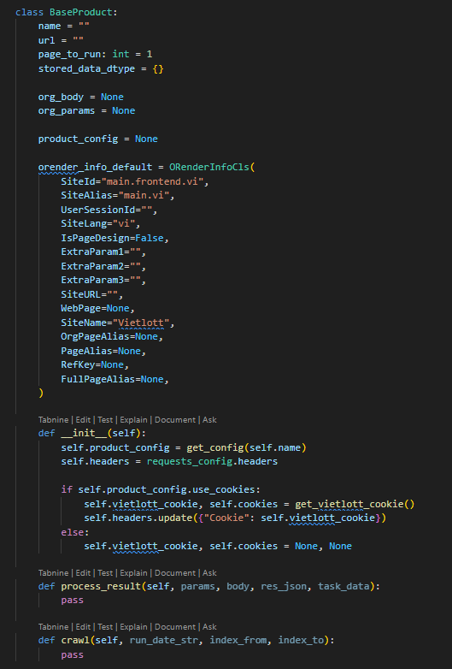
ProductMega645 và ProductPower655 sẽ kế thừa BaseProduct
Lớp cơ sở với những khởi tạo default cần thiết để xử lý url
+) Hàm __init__ : Nếu cấu hình sản phẩm có use_cookies : true thì gán cookie lấy được từ quá trình requests ở phần sau cho Cookie của HTTP header để gửi đi.
+) Hàm process_result : xử lý kết quả nhận được từ quá trình requests ở phần sau lưu thành dữ liệu có định dạnh mong muốn
+) Hàm crawl : thực hiện lấy dữ liệu từ url của sản phẩm.

Slide 7
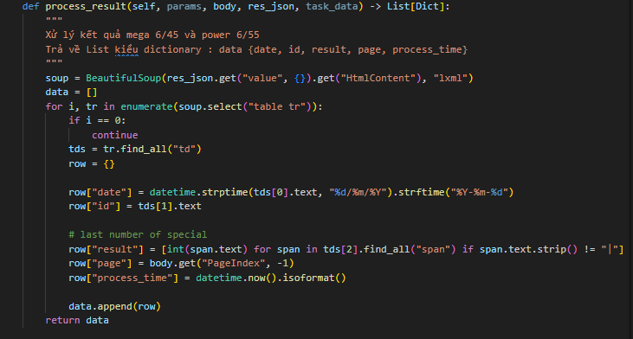
Hàm process_result
Quá trình phân tích cú pháp HTML trả về từ API và chuyển đổi nó thành danh sách các dictionary chứa thông tin đã xử lý, sử dụng thư viện bs4 với BeautifulSoup

Slide 8
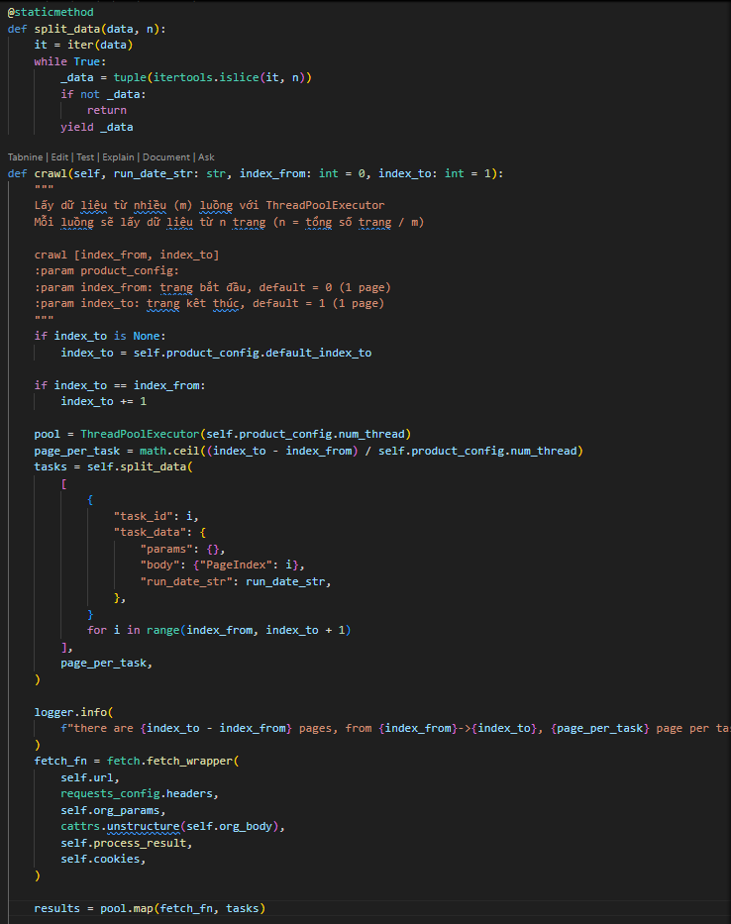
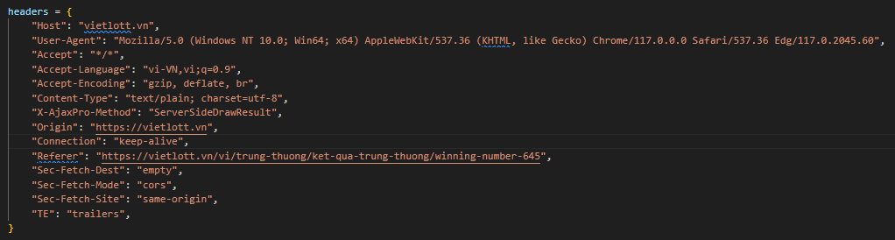
Hàm crawl
fetch_wraper : đóng dữ liệu giống như việc đóng gói một gói tin để truyền đi, ở đây gói tin sẽ có header như ảnh dưới thông qua requests_config.headers

Slide 9
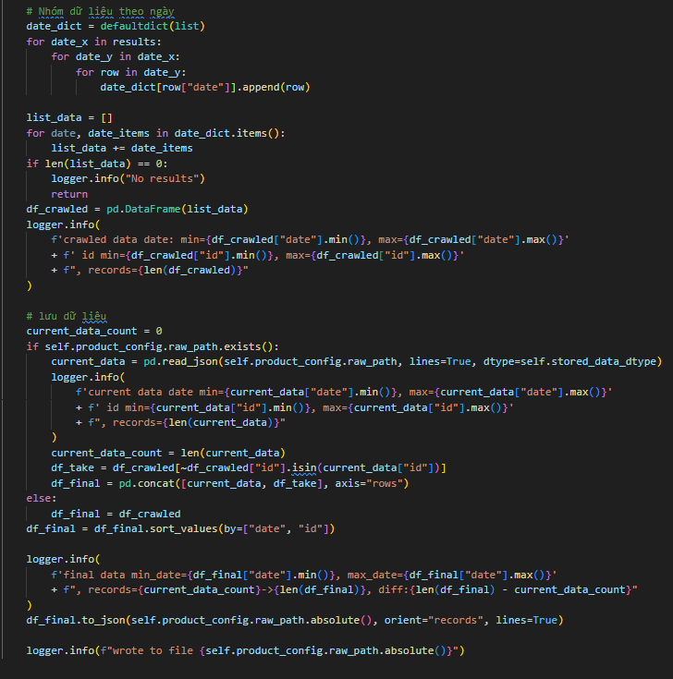
Hàm crawl

Slide 10
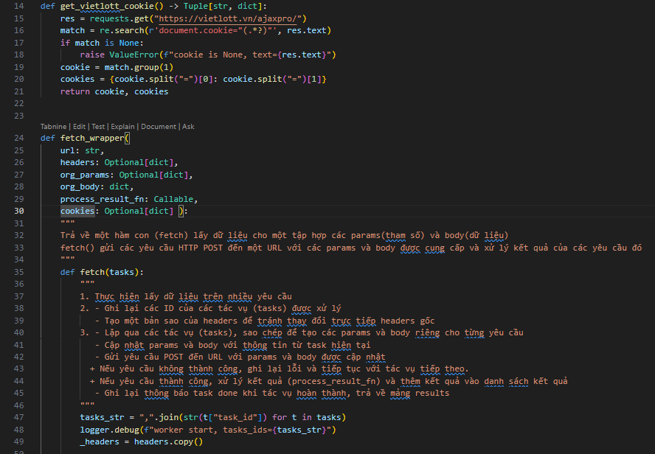
Xử lý response từ request với hàm fetch_wrapper

Slide 11
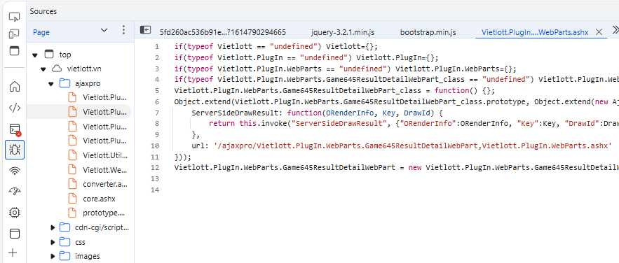
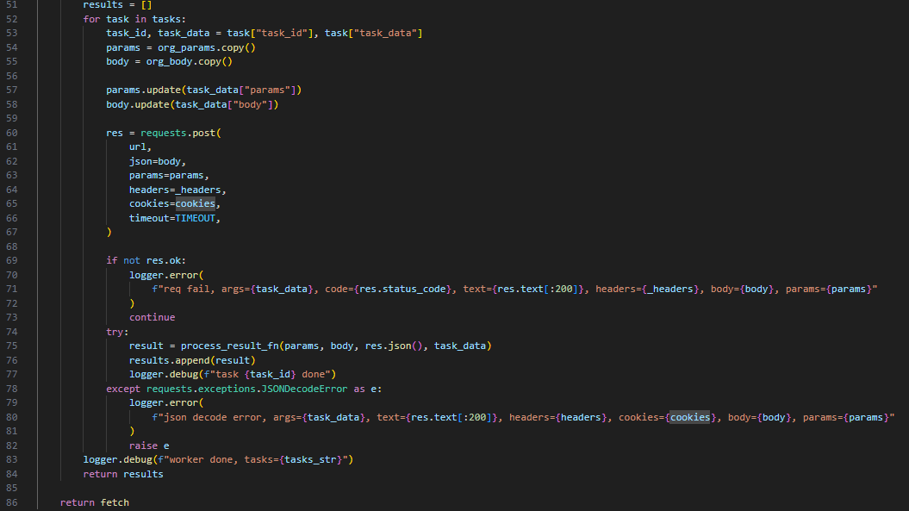
url ajaxpro đến trang tổng hợp kêt quả Mega 6/45
Xử lý response từ request với hàm fetch_wrapper

Slide 12
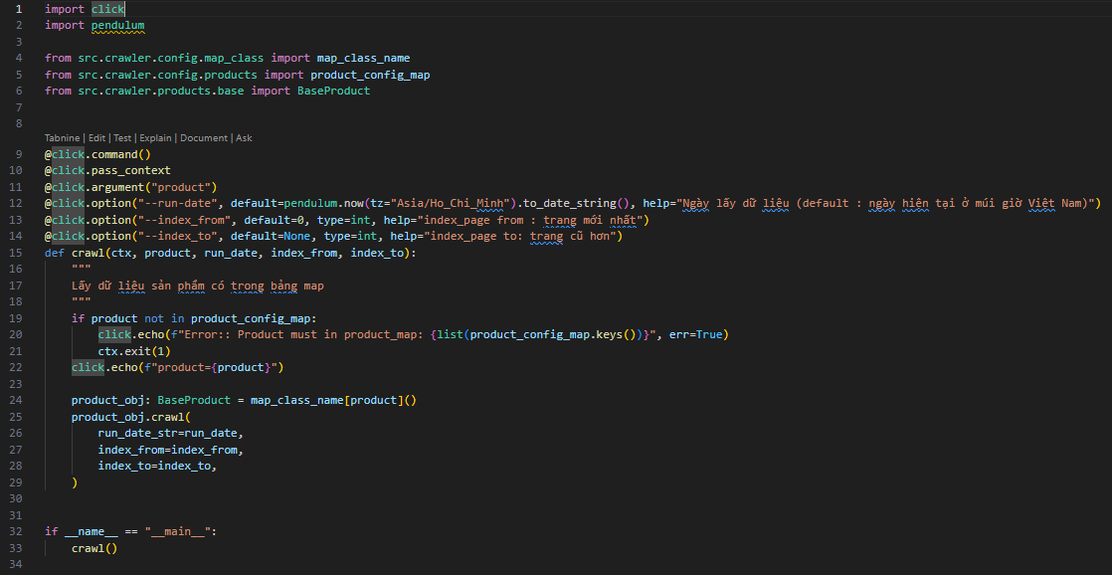
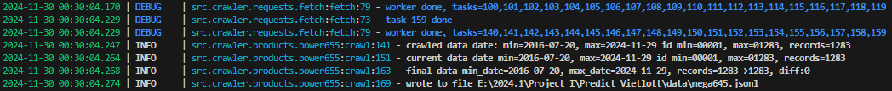
Các hàm ở trên được thực thi cho việc lấy dữ liệu kết quả trúng của sản phẩm Mega 6/45 và Power 6/55
Thực thi comand line interface: python -m src.cli.crawl mega_645 --index_from 0 --index_to 200

Slide 13
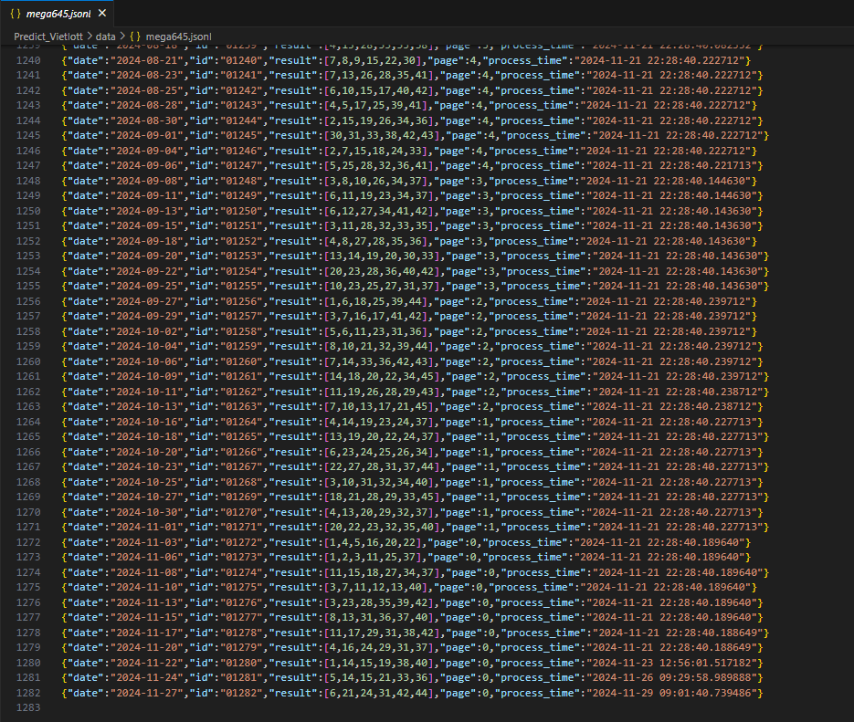
Các hàm ở trên được thực thi cho việc lấy dữ liệu kết quả trúng của sản phẩm Mega 6/45 và Power 6/55
Dữ liệu lấy về từ web vietlott.vn của game Mega 6/45

Slide 14
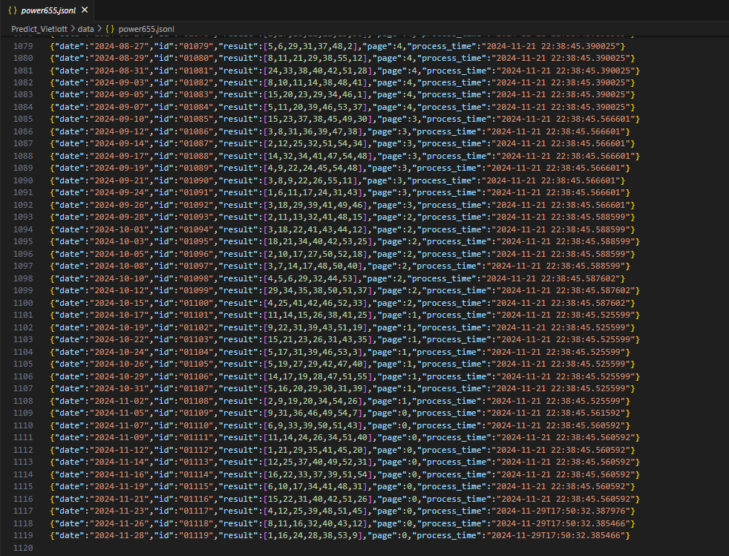
Các hàm ở trên được thực thi cho việc lấy dữ liệu kết quả trúng của sản phẩm Mega 6/45 và Power 6/55
Dữ liệu lấy về từ web vietlott.vn của game Power 6/55

Slide 15
THANK YOU !

